Slide 2
2 «А» класс МАОУ «Красногорская гимназия» представляет
ПРОТИВОПОЖАРНАЯ БЕЗОПАСНОСТЬ

Slide 4
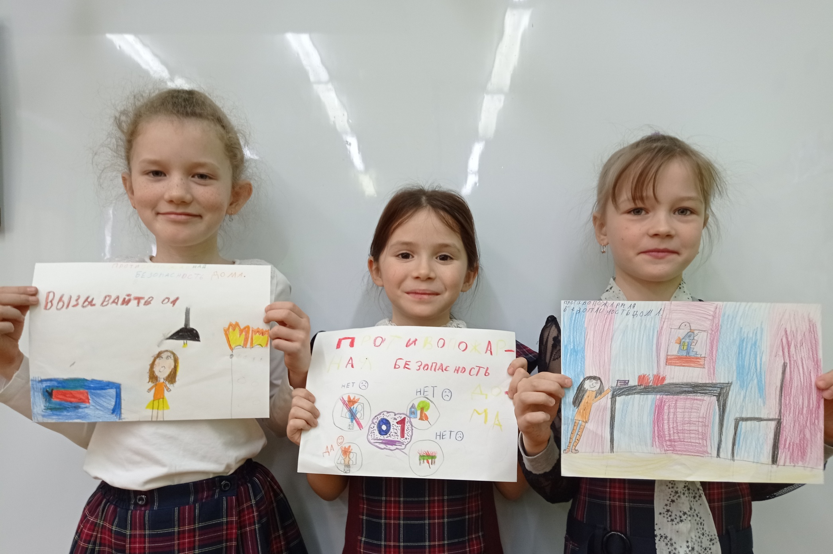

Slide 6
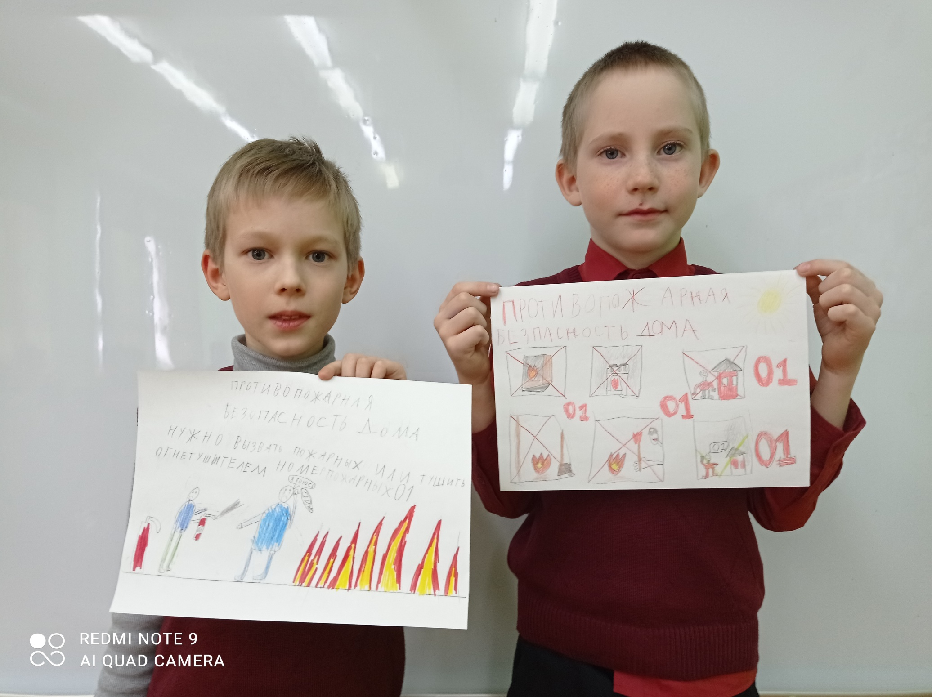

Slide 8
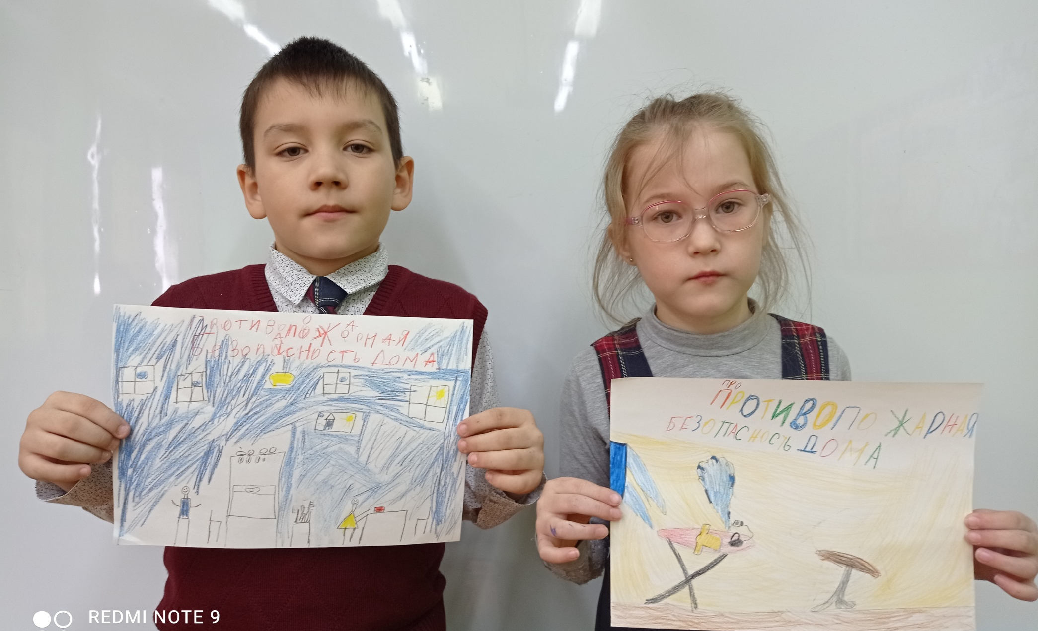

Slide 10
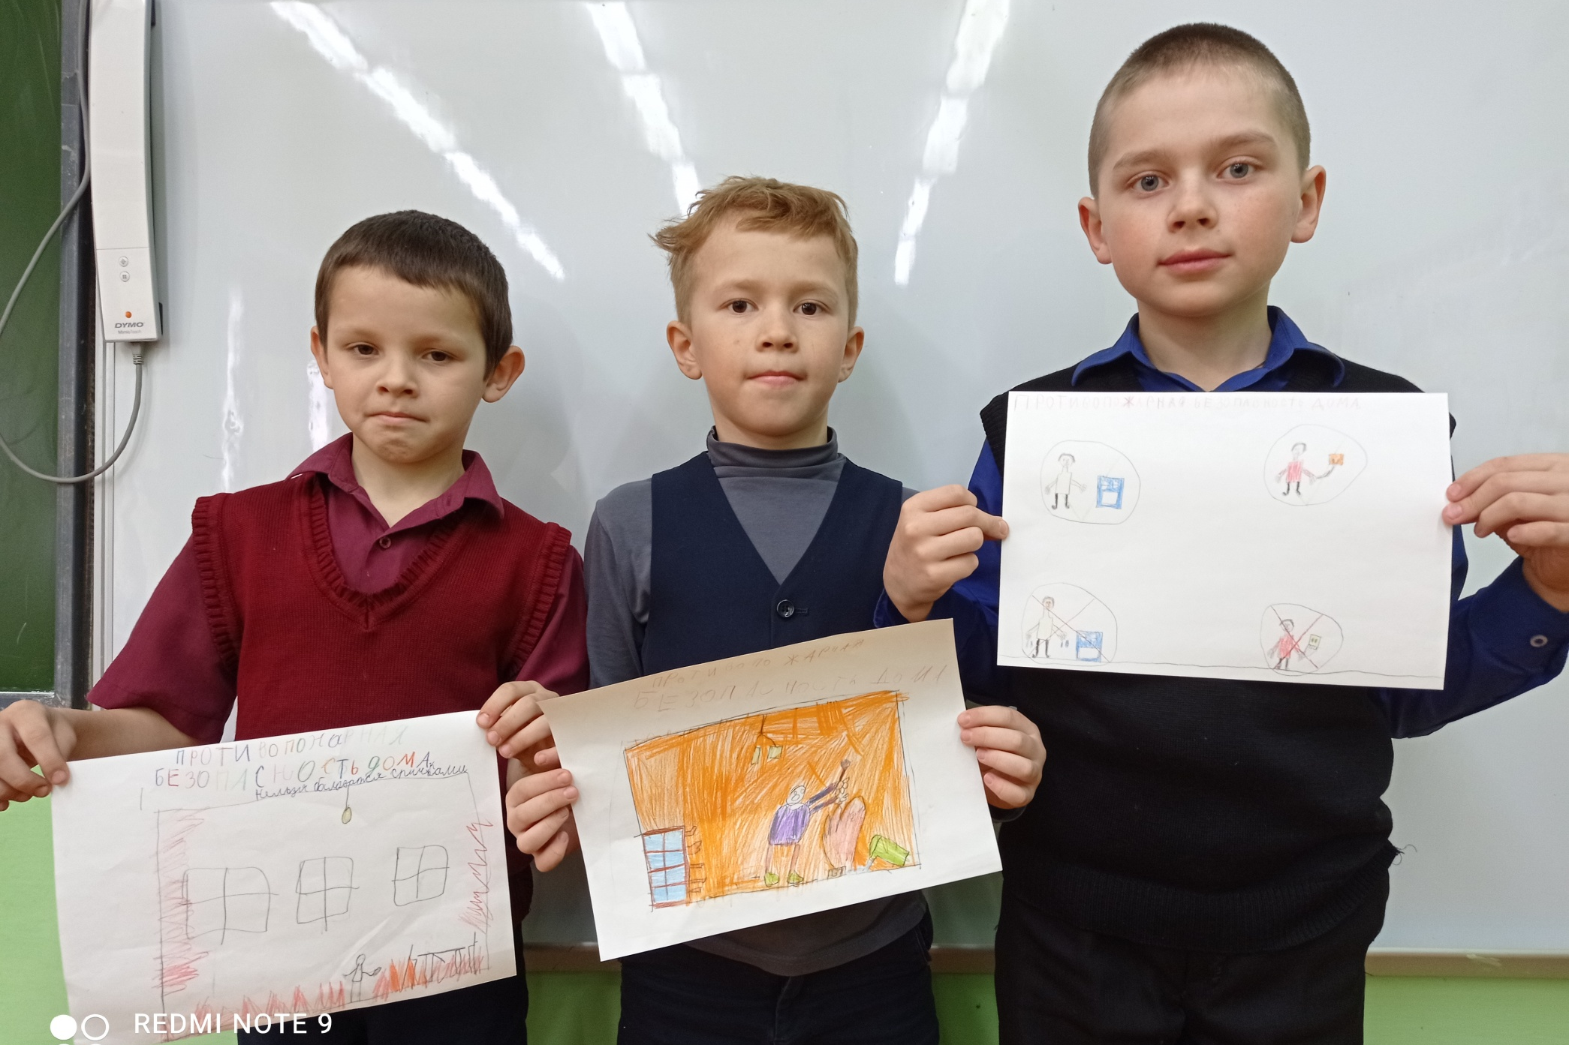

Slide 12
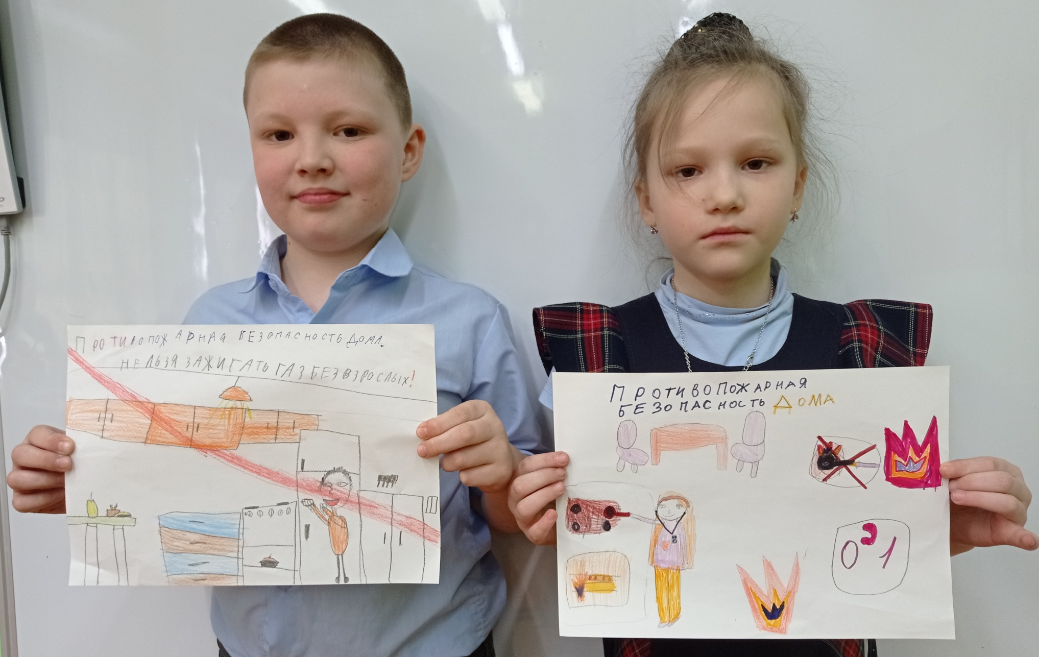

Slide 14
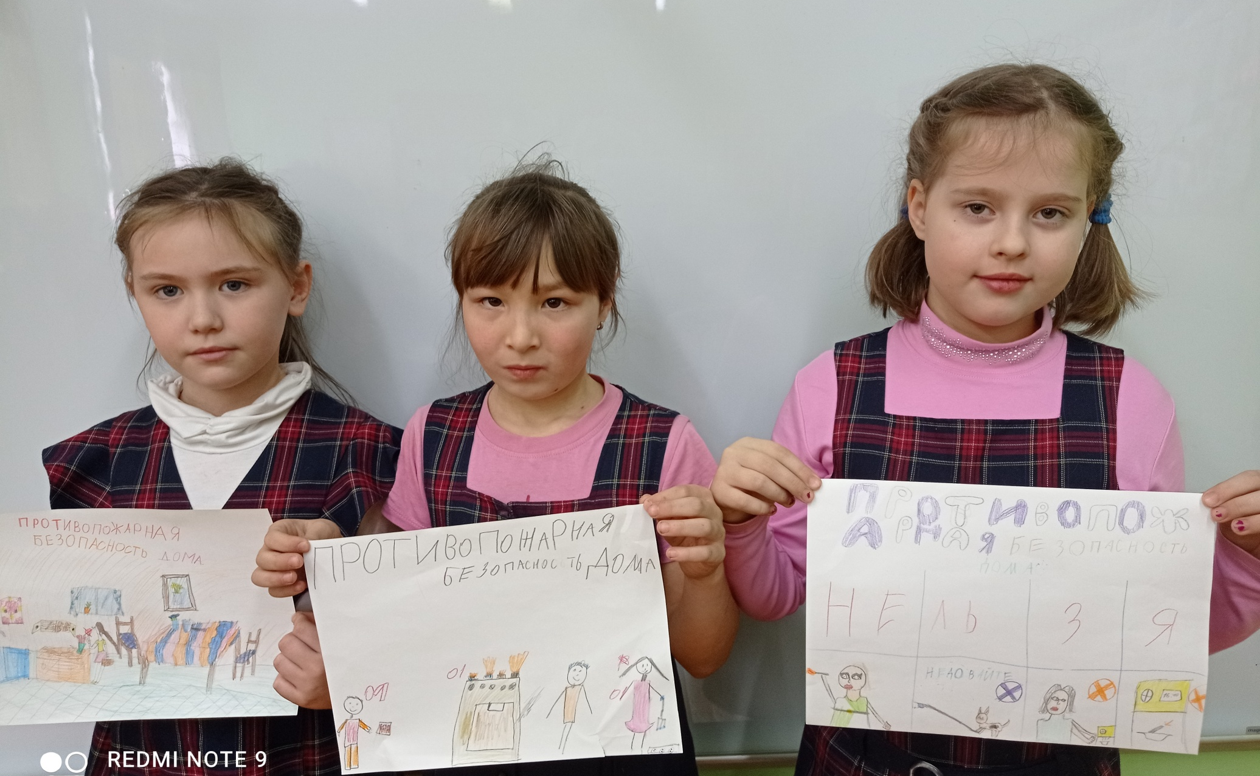

Slide 16
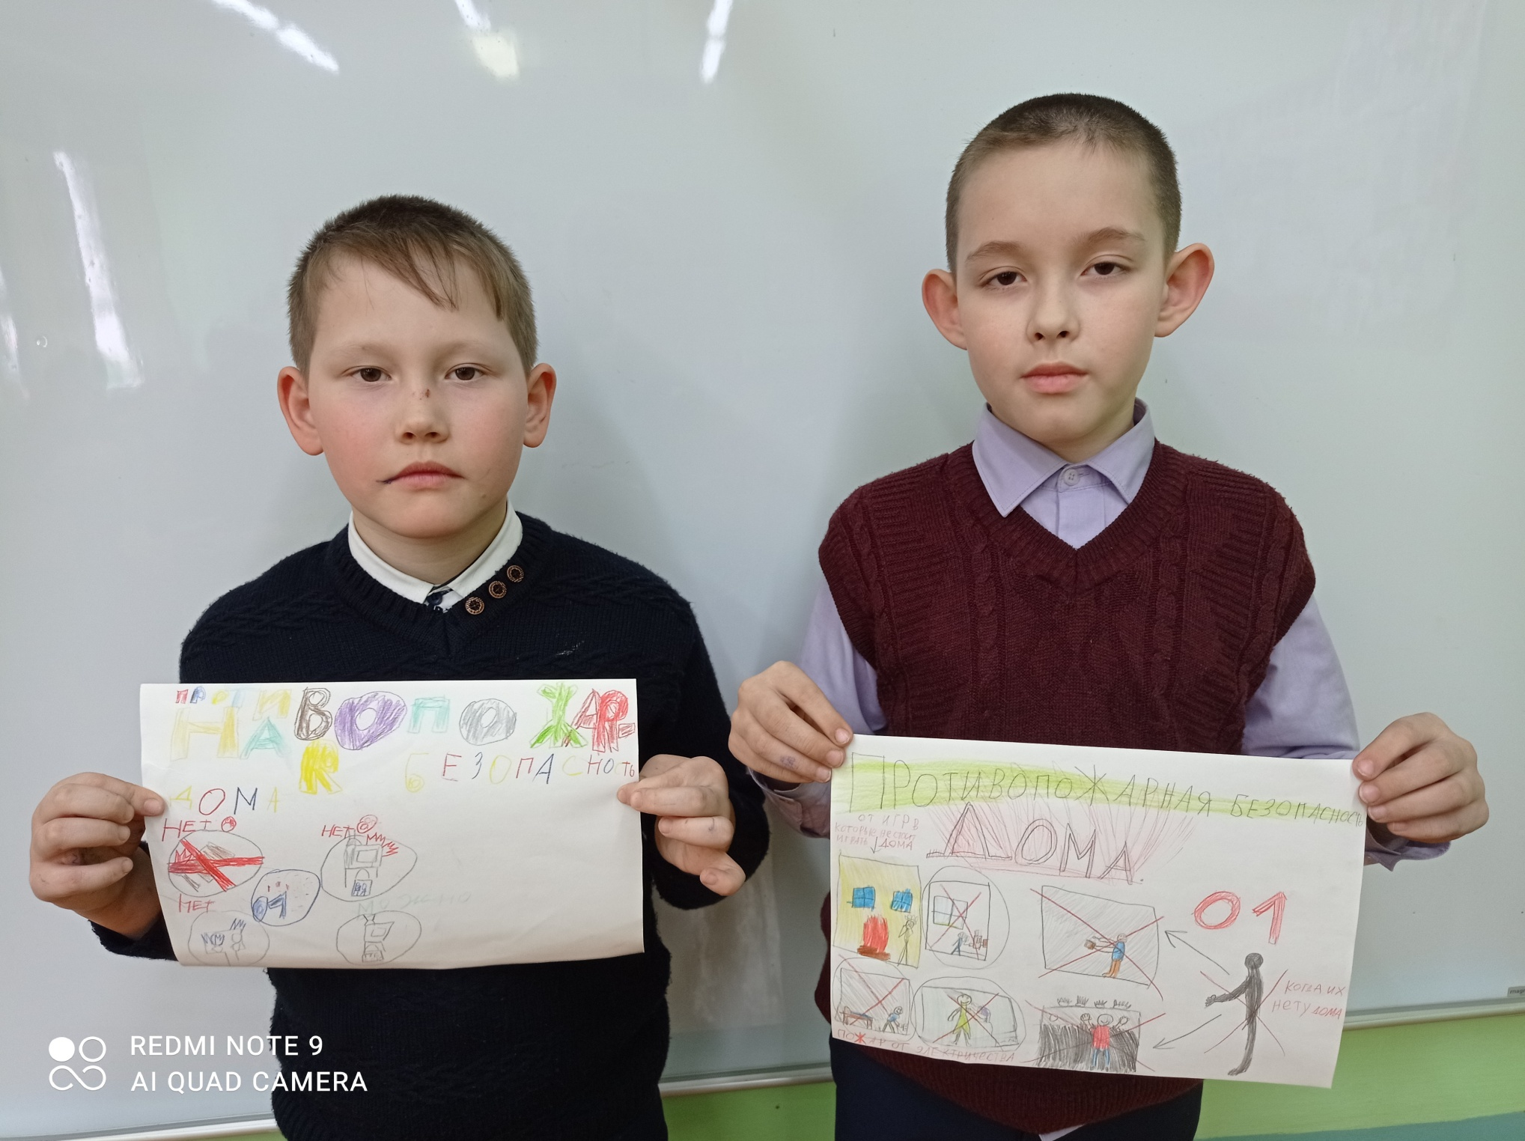

Slide 18
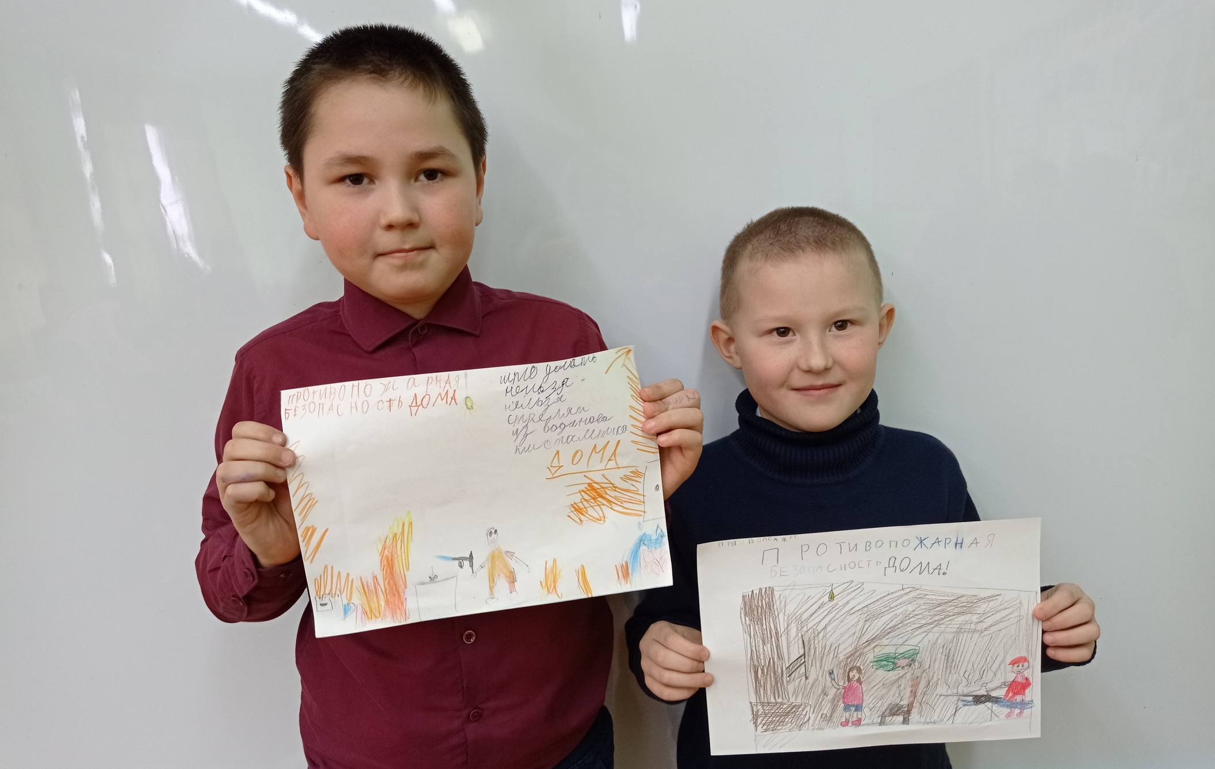

Slide 20
